Slide 1

Unidad de Planeación Minero Energética

Slide 2
CAPT No. 202
Noviembre 2023
F-CE-01_V4

Slide 3
Informe Mesa técnica y regulatoria
Informe Mesa ambiental
Informe Convocatorias
Informe operativo ITR, IPOEMP y IPOELP-
Análisis de la obra compensadores síncronos
Varios
AGENDA
F-CE-01_V4

Slide 4
Verificación del quorum
Transmisor | ISA INTERCOLOMBIA
 | EPM
 | GEB
Gran Consumidor | ECOPETROL
 | Sierra-Col Energy
 | CERROMATOSO
Comercializador | ENEL COLOMBIA
 | ISAGEN
 | AIR-E
Generador | TERMOBARRANQUILLA (TEBSA)
Distribuidor | CELSIA COLOMBIA
CND | XM
Ministerio | MME
UPME | UPME

Slide 5

Informe comité técnico y regulatorio
F-CE-01_V4

Slide 6
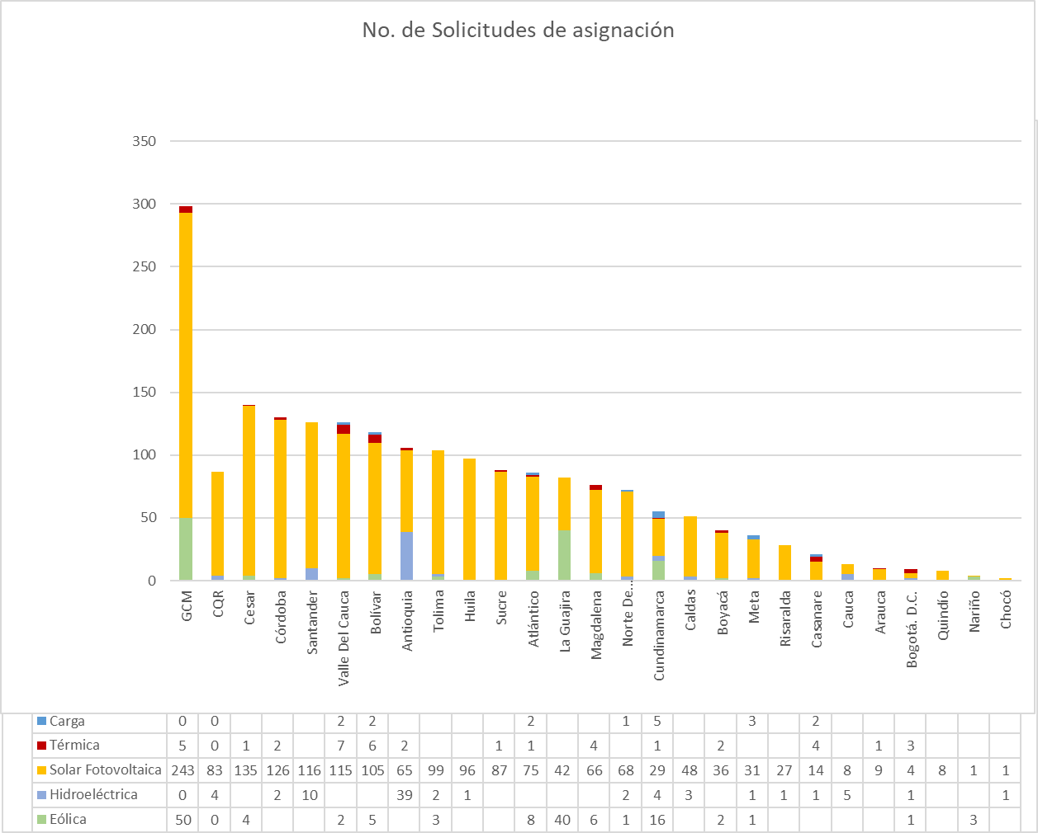
Estado del proceso de asignación de capacidad
Estado de la solicitud | Número de Solicitudes (7/10/2023)
En evalución | 110
En validación completitud | 1518
Retirada por interesado | 76
Grand Total | 1704
Tecnologia | Número de Solicitudes (7/10/2023) | Capacidad a entregar a la red [MW] (7/10/2023)
Eólica | 92 | 11610.2
Hidroeléctrica | 73 | 1422.71
Solar Fotovoltaica | 1411 | 74599.08
Térmica | 35 | 1696.88
Carga | 17 | 258
Total | 1628 | 89586.87

Slide 7
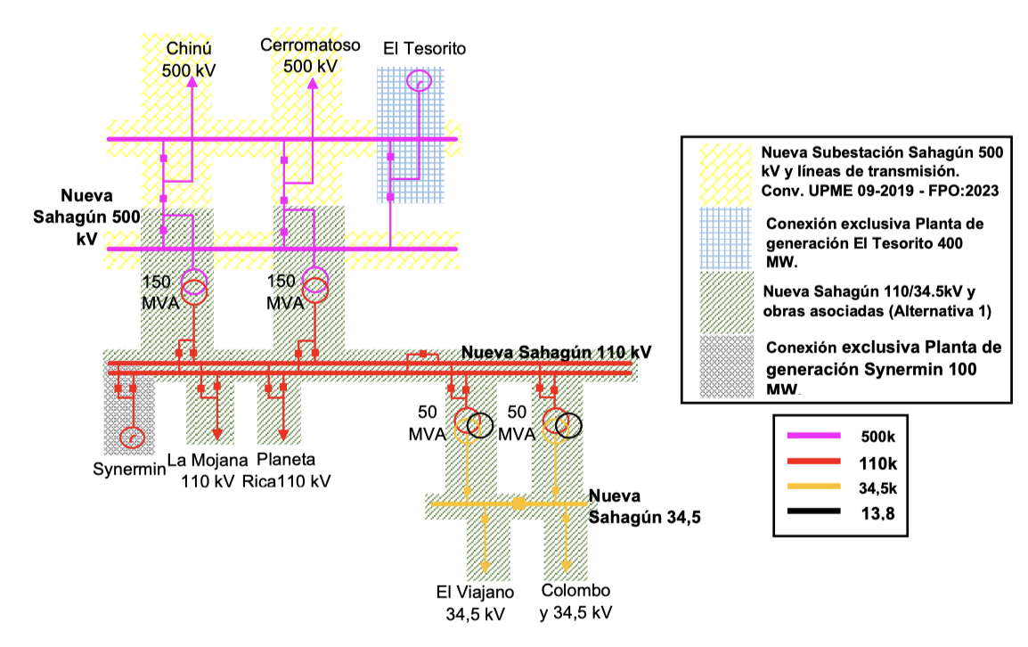
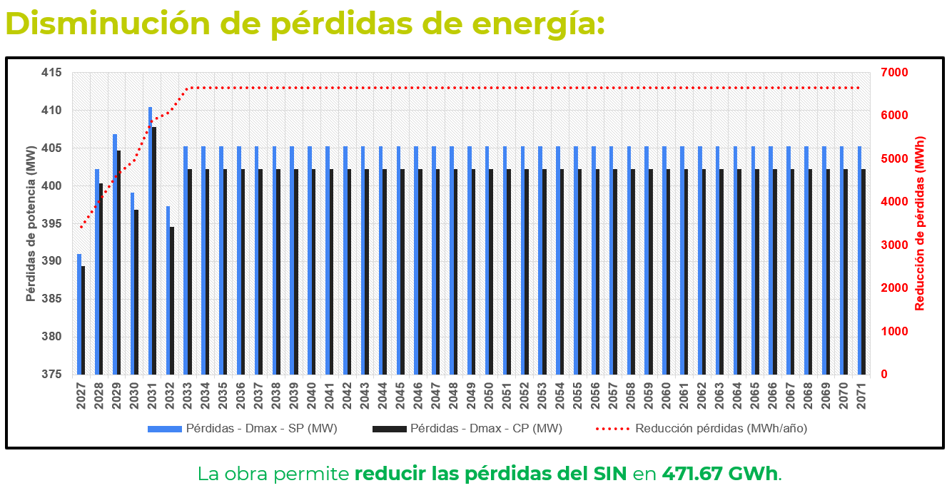
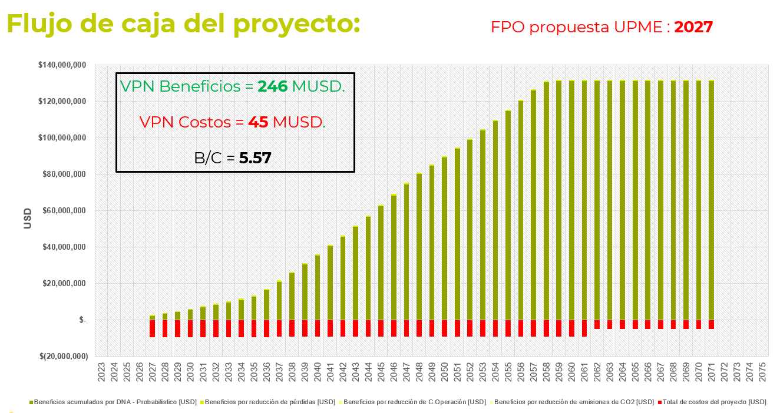
Valoración de beneficios de la obra Nueva Sahagún 110 kV y líneas asociadas
Descripción de las alternativas propuesta por el OR – AFINIA.
Presentación de la valoración de los costos y beneficios de la obra Nueva Sahagún y línea asociadas.
Presentación de la relación Beneficio/Costo de la obra Nueva Sahagún 110 kV y líneas asociadas.

Slide 8
Avances en el análisis de compensación síncrona
  Metodología implementada por XM para: Planteamiento del problema: Evaluación del fenómeno combinado de inestabilidad de voltaje y FIDVR
Modelo utilizado para el análisis: algunas métricas propuestas para evaluar adecuadamente el fenómeno: SCR, CSCR, WSCR, SCRIF

Slide 9
Planeamiento Flexible
El objeto del estudio es encontrar un plan óptimo de expansión de la transmisión del sistema eléctrico colombiano (aumento de la capacidad de flujo de potencia activa y expansión de la potencia reactiva) y evaluar la posibilidad de tener nuevos equipos flexibles más específicamente baterías, FACTS y elementos de compensación reactiva
La metodología para desarrollar el proyecto es la siguiente:
Usa una base de datos electro-energética con la representación del sistema de transmisión de Colombia;
Define los refuerzos de baterías, FACTS y elementos de compensación de reactivos utilizando una metodología de selección de candidatos que busca las mejores ubicaciones en la red para instalarlos (Bat-Screen e FACTS-Screen);
Determina los costos de inversión para todos los proyectos candidatos flexibles y convencionales;
Hace simulación integrada OptGen/SDDP/NetPlan para determinar el plan de inversión que minimiza la función de costos de inversión y operación; y
Simula el módulo de expansión de fuentes reactivas (OptFlow) para determinar una estrategia de expansión para los elementos de compensación reactiva.

Slide 10
Informe Mesa ambiental
AGENDA ÚLTIMA MESA AMBIENTAL
Saludo de bienvenida – UPME
Respuesta a dudas presentadas en la mesa del grupo ambiental del CAPT el mes pasado – UPME
Presentación estrategia socialización convocatorias - UPME.
Retroalimentación Cabrera y San Lorenzo - Empresas. Siguiendo la misma dinámica de mesas pasadas, las empresas presentan el análisis socioambiental realizado a estos dos proyectos
Varios
F-CE-01_V4

Slide 11
Convocatorias 2023
F-CE-01_V4

Slide 12
CRONOGRAMA CONVOCATORIAS VIGENTES
2023

Slide 13
CRONOGRAMA CONVOCATORIAS VIGENTES 2023
Fechas Claves
ITEM | CONVOCATORIAS | Fecha de presentación de Ofertas para la selección del Interventor a través de la Plataforma Tecnológica (desde la 00:01 a las 14:00) | Fecha límite para Consultas sobre los Documentos de Selección del Inversionista (DSI) | Presentación de Propuestas Sobre No. 1 y 2 en el proceso de selección del Inversionista (desde la 00:01 a las 8:30) | Fecha límite para apertura del Sobre No. 2 en el proceso de selección del Inversionista en caso de fallas subsanables
1 | UPME 01-2023 - SEGUNDO TRANSFORMADOR DE PRIMAVERA |  |  | 20/11/2023 | 4/12/2023
2 | UPME 02-2023 - CUARTO TRANSFORMADOR DE SOGAMOSO |  |  | 24/11/2023 | 11/12/2023
3 | UPME 07-2021 - Alcaraván 230 Kv | 21/09/2023 | 22/09/2023 | 22/112023 | 6/12/2023
4 | UPME 08-2021 - La Paz 230 kV | 29/09/2023 | 2/10/2023 | 30/11/2023 | 15/12/2023
5 | UPME 06-2021 - SE Carreto 500kV | 23/10/2023 | 12/10/2023 | 12/12/2023 | 20/12/2023

Slide 14
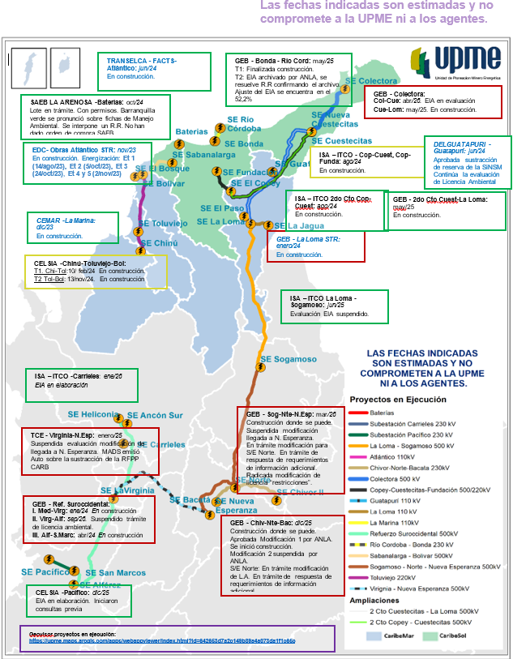

Slide 15
Informe operativo XM
ITR, IPOEMP y IPOELP
F-CE-01_V4

Slide 16
VARIOS
F-CE-01_V4

Slide 17




Gracias!
@upmecol @upmeoficial @upmeoficial @upmeoficial
www.upme.gov.co

